Slide 1

Knowledge makes difference

Slide 2
IMPRESA CULTURALE E CREATIVA
Chi siamo
Costruire conoscenza, condividere esperienze e sviluppare legami per promuovere la sostenibilità ambientale e la valorizzazione del patrimonio culturale attraverso il linguaggio e i mezzi della scienza

Slide 3
BIOSPHAERA
MUSEI

Slide 4
PROGETTI IN CORSO
I temi
Educazione x.0
Audience development
Digitalizzazione e nuovi media
Experiences
Turismo culturale

Slide 5
MA|KE MUSEO
Un makerhub itinerante per raccontare il fare e il saper fare
I reperti museali conservano indelebile un filo rosso che li accomuna e li lega: il lavoro degli uomini.
Artisti che li hanno fabbricati, scienziati che li hanno scovati, o conservatori che li hanno raccontati.
A volte i reperti sono gli strumenti stessi del lavoro, a volte sono il risultato.

Slide 6
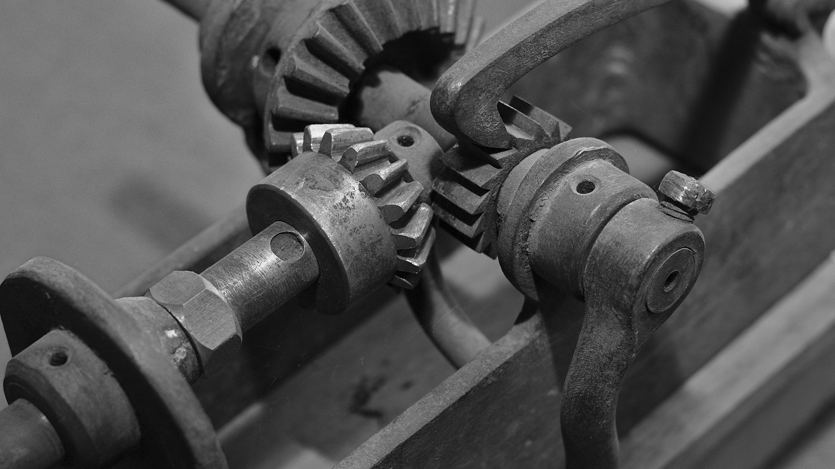

Slide 7
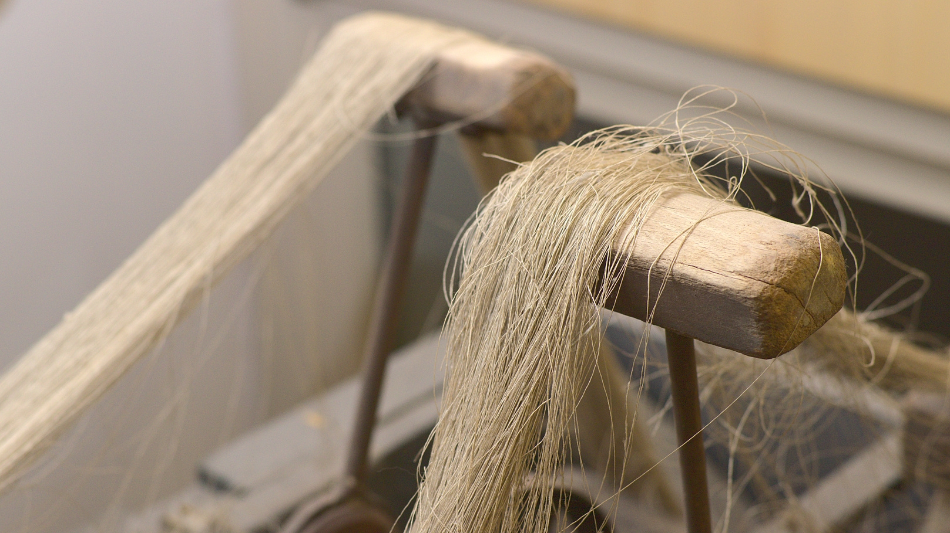

Slide 8
LAVORO E LAVORI
Raccontare il fare e il saper fare
Collegare la manifattura 4.0 (stampa 3D, digitale, robotica, coding) con i contenuti del saper fare.
Laboratori STEM per minori
Bottega digitale itinerante
Collegamento con le aziende del territorio

Slide 9
WUNDERCAM
Una scatola magica può rispondere alle tue domande?
Un museo può aiutarti a capirle?
Coinvolgere un numero maggiore di persone e farle partecipare alla vita del museo, alle sue interpretazioni, al suo ruolo territoriale, culturale, scientifico
Coinvolgere e attirare persone altre rispetto al normale target museale
Connettere al museo luoghi esterni e marginali al tema culturale?

Slide 10
WUNDERCAM
Una scatola magica può rispondere alle tue domande?
Un museo può aiutarti a capirle?
Una semplice scatola, in stile antico oppure ultra moderno (ad esempio stampata in 3d) ideata da artisti, creativi o da persone speciali.
Viene posizionata in luoghi esterni: locale pubblico, bar piazza.
Dotata di collegamento video streaming (live) ai reperti.

Slide 11
Grazie per l’attenzione

